Slide 1



CHÀO MỪNG CÁC EM ĐẾN VỚI BÀI HỌC NGÀY HÔM NAY!
Giáo viên:

Slide 2


Bài viết 2
Viết về thầy cô

Slide 3

1- Kể về cô giáo ( hoặc thầy giáo của em)

Slide 4

Gợi ý
Cô giáo ( thầy giáo) của em tên là gì?
Cô ( thầy) dạy em ở lớp mấy?
Em thích nhất điều gì ở cô ( thầy)?

Slide 5
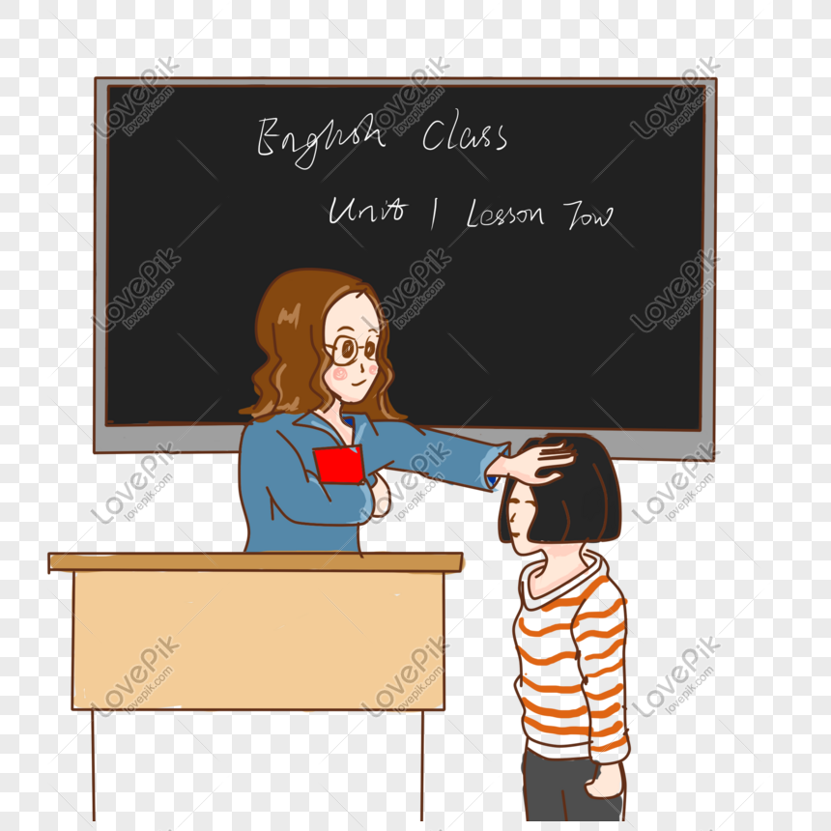
Em rất yêu cô và em mong sẽ đươc học cô thật lâu
Cô giáo của em tên là Thu Thủy
Điều mà em thích nhất ở cô là cô rất xinh và hiền dịu
Cô dạy em năm lớp 1 và lớp 2

Slide 6











Làm việc nhóm 2
Nói cho nhau nghe

Slide 7
2- Viết 4-5 câu về những điều em vừa kể. Đặt tên cho đoạn văn của em.

Slide 8













Người mẹ thứ hai của em
Cô giáo mà em yêu quý là cô Thu Thủy. Cô là giáo viên chủ nhiệm của chúng em từ năm lớp 1. Cô rất trẻ và xinh đẹp. Tính cách cô rất hiền lành và dịu dàng. Cô dạy chúng em rất nhiều bài học lí thú. Em mong sẽ được học cô thật lâu.
.

Slide 9





Thực hành viết vở

Slide 10


Tiêu chí đánh giá
Chia sẻ trước lớp
1
Nội dung
Từ ngữ
2
3
Trình bày

Slide 11









Bình chọn

Slide 12
Bình chọn

Slide 13

Cùng nhau
đánh giá tiết học
này của các bạn!

Slide 14














HẸN GẶP LẠI CÁC EM TRONG TIẾT HỌC SAU!

